Slide 1
А.Байтұрсынов атындағы ҚМУ
ТІЛДІК ДАЯРЛАУ ОРТАЛЫҒЫ
Мукашева Роза Айромбаевна
Презентация тақырыбы: Менің Отаным-Қазақстан

Slide 2
Кино өнері

Slide 3
КИНО ӨНЕРІ
Кино-көп өнердің бір түрі, киноматографияның техникалық негізінде қалыптасқан көркем шығарманың түрі. Кино-әдебиет пен театрдың, бейнелеу өнері мен музыканың көркемдік қасиеттерін және қазігі аудиовизиялық мәдениеттің техникалық жетістіктерін ұтымды пайдаланатын көп салалы өнердің түрі.
Кино туындысын, яғни фильмді жасауға әртүрлі мамандықтағы шығармашылық қызметкерлер: кинодрамматург, режиссер, актер, оператор,суретші, композитот,продюссер,коскадер, экономист, менеджер т.б. қатысады.

Slide 5
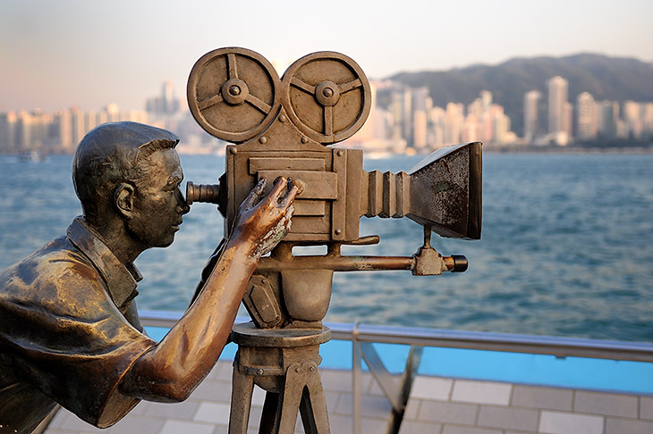
Қазақ жеріне алғашқы хроникалық фильмдер 1928 жылдан түсіріле бастады. Сол жылы РСФСР Халық Комиссарлары Советі жанынан “Востокфильм” киноқоғамы құрылды.

Slide 6

1929 жылы Алматыда қоғамның өндірістік бөлімі ашылды да, ол Қазақстанның өмір-тұрмысы туралы “Соңғы хабар” атты киножурнал шығарып тұрды.

Slide 7

Режиссер В.А.Турин Түркістан-Сібір Теміржол магистралі жайлы “Турксиб” атты деректі фильм қойды.

Slide 8
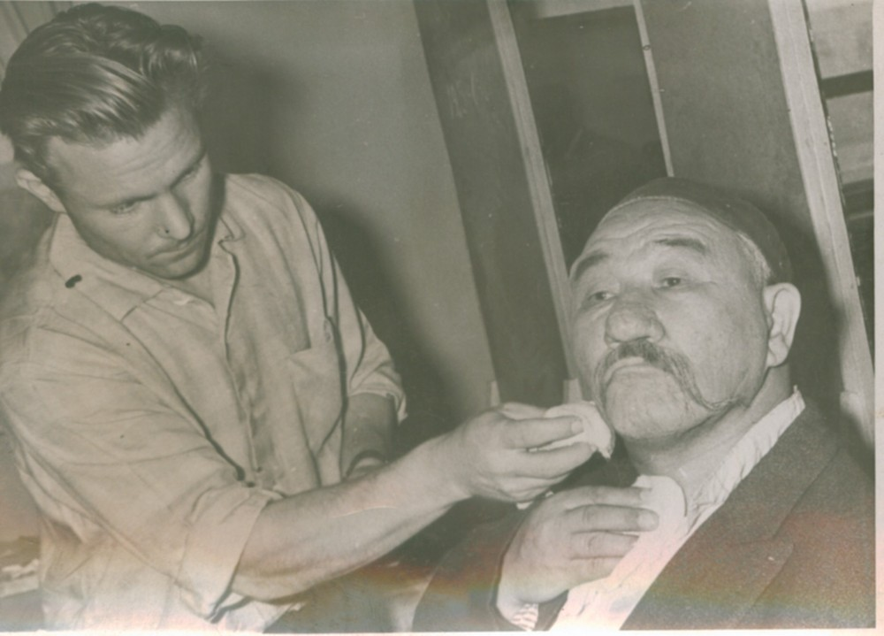
1930-32 жылдары қазақ өмірінен “Дала әндері”, “Жұт”, “Қаратау қазынасы” фильмдері қойылды.

Slide 9

1941 жылы Алматыда көркем фильмдер шығаратын киностудия ұйымдастырылды. Ол техникалық-өндірістік базасы жағынан ұлғайып, 1944 жылы 1944 жылы Алматының көркем және деректі-хроникалық фильмдер студиясы (1960 жылдан “Қазақфильм”) деп аталды.

Slide 10
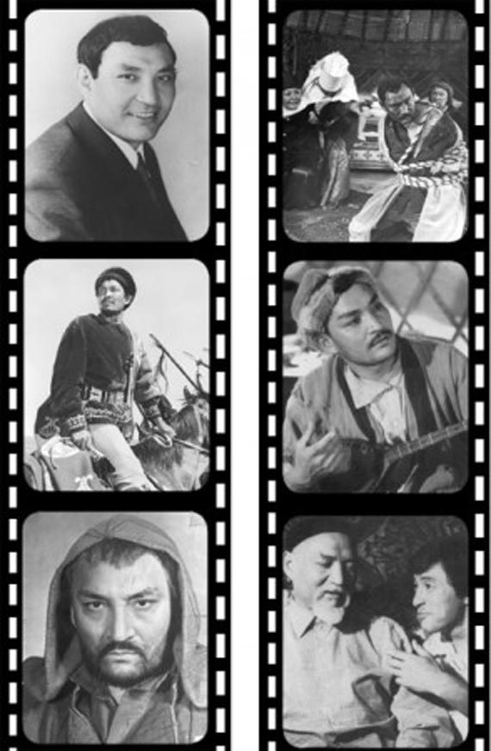
Қазақ киностудиясы алғашқы ұйымдасқан кезінен бастап, 1975 жылдарға дейін 100-ден астам көркем фильм және 500-ге жуық деректі фильм шығарды. Бұл фильмдер тақырыбы мен жанры жағынан әр алуан.

Slide 11
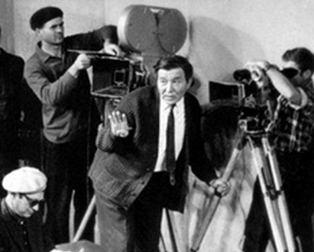
Шәкен Айманов атындағы киностудия Алматы кинохроника студиясы (1934) базасы негізінде құрылды.

Slide 12
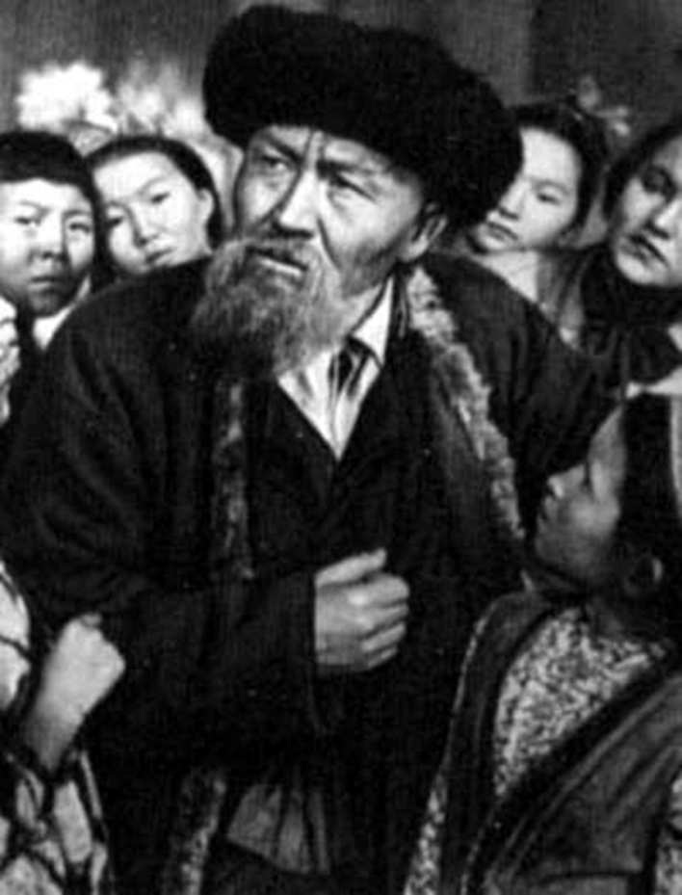
1952 жылы “Жамбыл” атты толық метражды түрлі-түсті көркем фильм тұңғыш рет жасалды

Slide 13
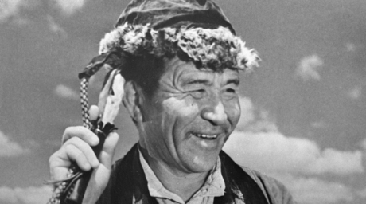
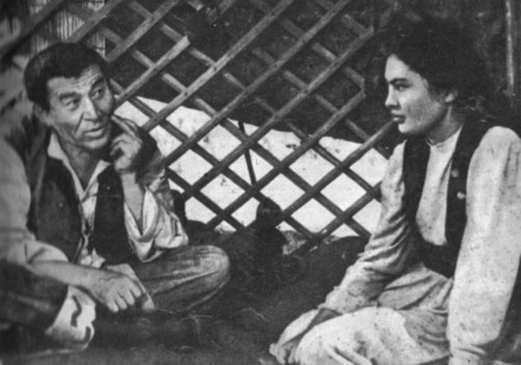
Ал 1965 жылы “Алдар көсе” атты алғашқы кең экранды көркем фильм түсірілді.

Slide 14
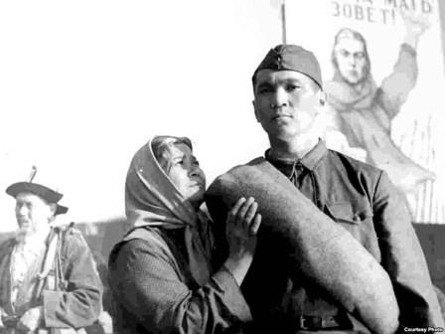
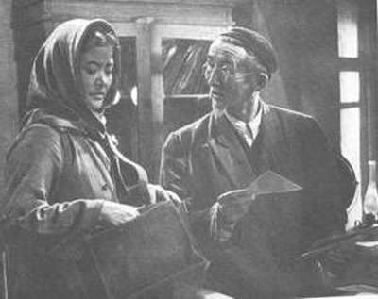
Тұңғыш рет халықаралық дәрежедегі жүлдеге ие болған қазақтың көркем фильмі “Ана туралы аңыз” 1964 жылы экранға шықты.

Slide 15
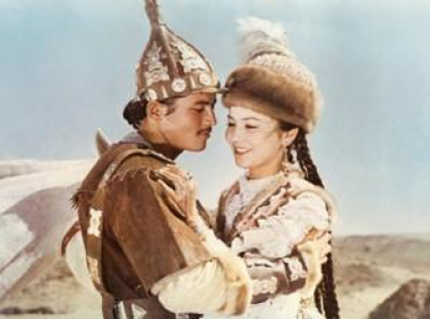
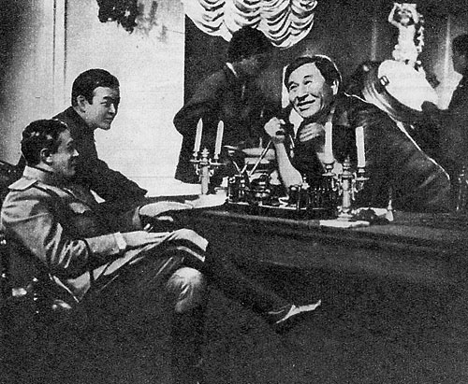
Көрермендердің ерекше ілтипатына бөленген “Қыз Жібек”, “Атаманның ақыры”, “Транссібір экспресі”, “Шоқан” кинофильмдері осы “Қазақфильм” студиясында жасалды.

Slide 16
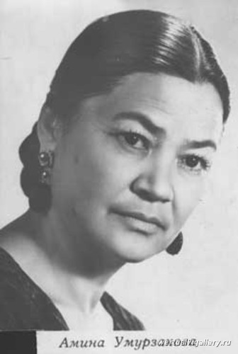
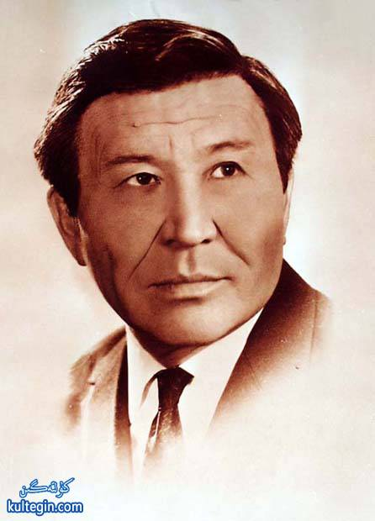
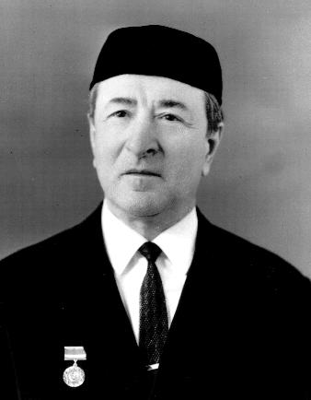
Қазақтың кино өнері тарихында киноактерлер: Жұмат Шанинның, Шәкен Аймановтың, Әмина Өмірзақованың, Асанәлі Әшімовтың,Меруерт Өтекешованың т.б есімдері ерекше зор құрметпен аталады.

Slide 17
